Slide 1
Rozvoj systémů pro sociální začleňování_RSSZ, reg. č. projektu CZ.03.02.02/00/22_004/0000366
Agentura pro sociální začleňování
Celostátní konference HSOÚ Pardubický kraj 2025, 25.3.2025

Slide 2
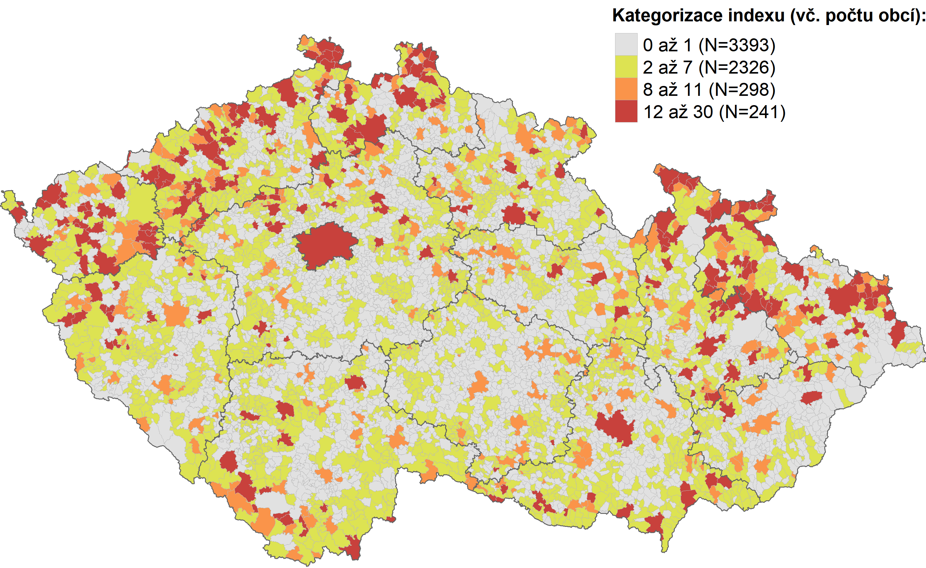
Index sociálního vyloučení 2023
PARAMETRY:
Příjemci příspěvku na živobytí (zdroj dat: MPSV)
Příjemci příspěvku na bydlení (zdroj dat: MPSV)
Osoby v exekuci (zdroj dat: Exekutorská komora ČR)
Dlouhodobě nezaměstnané osoby (zdroj dat: Úřad práce ČR)
Předčasné odchody ze systému základního vzdělávání – běžné třídy (zdroj dat: MŠMT)

Slide 3
Rozsah a vývoj sociálního vyloučení 2023
V roce 2023 se podstatně zhoršil rozsah sociálního vyloučení v Česku. Počet obcí ohrožených sociálním vyloučením (index 8+) vzrostl z 459 v roce 2022 na 539 v roce 2023.
Nejvíce ohrožených obcí bylo v Ústeckém kraji (67 obcí), Moravskoslezském kraji (66 obcí) a Středočeském kraji (64 obcí). Nejvíce zatížené kraje z – pohledu agregovaných hodnot indexu – byly kraje Ústecký, Moravskoslezský a Karlovarský.
Indikace regionální variability v rozsahu sociálního vyloučení – i přes nejvíce zatížené kraje jsou i ve zbylých obce s vysokou mírou sociálního vyloučení (tzv. vnitřní periferie)
Došlo k výraznému nárůstu počtu vyplacených příspěvků na bydlení (+81 tis. za průměrný měsíc roku) a příspěvků na živobytí (+3 tis. za průměrný měsíc roku) a nárůstu dlouhodobé nezaměstnanosti (+11 tis. uchazečů o zaměstnání evidovaných déle než 6 měsíců).
Naopak pozitivním jevem byl pokles počtu osob v exekuci o 31 tisíc. Tento pokles byl způsoben zejména zákonnými úpravami a aplikací novely exekučního řádu. Ale ani tyto změny nepřispěly ke zlepšení situace nejohroženějších skupin.
Notes:
1. Příjemci příspěvku na živobytí (zdroj dat: MPSV) (PnŽ)
Příjemcem se může stát domácnost, jíž zůstává na život méně než částka živobytí (součet životního minima členů domácnosti), která vyčerpala jiné možnosti pro zvýšení příjmů a prokazuje snahu o zvýšení příjmu vlastní prací. (Trlifajová et al., 2018, s. 2)
2. Příjemci příspěvku na bydlení (zdroj dat: MPSV)(PnB)
Příjemcem se může stát domácnost, která vydává víc než 30 % (v Praze 35 %) příjmu na pokrytí nákladů na bydlení.
3. Osoby v exekuci (zdroj dat: Exekutorská komora ČR)
Osoba, proti níž je vedeno jedno či více exekučních řízení.
4. Dlouhodobě nezaměstnané osoby (zdroj dat: Úřad práce ČR)
Osoba potenciálně ekonomicky aktivní je vedena v evidenci uchazečů o zaměstnání (UoZ) Úřadu práce déle než 6 měsíců.
5. Předčasné odchody ze systému základního vzdělávání – běžné třídy (zdroj dat: MŠMT)

Slide 4
Index sociálního vyloučení 2021 - 2023 (kraje)
kraj | ISV 2021 | ISV 2022 | ISV 2023
Ústecký kraj | 13,9 | 13,9 | 14,2
Moravskoslezský kraj | 12,8 | 12,8 | 12,9
Hlavní město Praha | 11,0 | 10,0 | 12,0
Karlovarský kraj | 11,2 | 10,7 | 11,2
Liberecký kraj | 9,0 | 9,1 | 9,8
Jihomoravský kraj | 7,0 | 7,2 | 8,1
Olomoucký kraj | 7,1 | 7,1 | 7,8
Královéhradecký kraj | 6,2 | 6,3 | 7,1
Jihočeský kraj | 5,8 | 5,7 | 6,4
Plzeňský kraj | 5,8 | 5,7 | 6,4
Pardubický kraj | 4,8 | 5,2 | 6,0
Zlínský kraj | 4,6 | 4,6 | 5,9
Středočeský kraj | 4,8 | 4,8 | 5,5
Kraj Vysočina | 4,1 | 4,3 | 4,7
https://www.socialni-zaclenovani.cz/index_socialniho_vylouceni/
Notes:
1. Příjemci příspěvku na živobytí (zdroj dat: MPSV) (PnŽ)
Příjemcem se může stát domácnost, jíž zůstává na život méně než částka živobytí (součet životního minima členů domácnosti), která vyčerpala jiné možnosti pro zvýšení příjmů a prokazuje snahu o zvýšení příjmu vlastní prací. (Trlifajová et al., 2018, s. 2)
2. Příjemci příspěvku na bydlení (zdroj dat: MPSV)(PnB)
Příjemcem se může stát domácnost, která vydává víc než 30 % (v Praze 35 %) příjmu na pokrytí nákladů na bydlení.
3. Osoby v exekuci (zdroj dat: Exekutorská komora ČR)
Osoba, proti níž je vedeno jedno či více exekučních řízení.
4. Dlouhodobě nezaměstnané osoby (zdroj dat: Úřad práce ČR)
Osoba potenciálně ekonomicky aktivní je vedena v evidenci uchazečů o zaměstnání (UoZ) Úřadu práce déle než 6 měsíců.
5. Předčasné odchody ze systému základního vzdělávání – běžné třídy (zdroj dat: MŠMT)

Slide 5
Index sociální vyloučení – ohrožené obce – 2023
Moravskoslezský kraj 59
Ústecký kraj 55
Středočeský kraj 48
Olomoucký kraj 47
Plzeňský kraj 44
Karlovarský kraj 33
Liberecký kraj 31
Královehradecký kraj 38
Pardubický kraj 26 (srov. v roce 2022: 17, v roce 2021: 13)

Slide 6
ISV srovnání 2021, 2022 a 2023
Vybrané obce s indexem SV 8+ v Pardubickém kraji
2021 | 2022 | 2023
Vysoké Mýto 13 | Česká Třebová 17 | Moravská Třebová 14
Moravská Třebová 11 | Moravská Třebová 15 | Česká Třebová 13
Česká Třebová 11 | Vysoké Mýto 13 | Vysoké Mýto 13
Pardubice 11 | Pardubice 10 | Pardubice 11
Přelouč 10 | Chrudim 8 | Svitavy 11
Chrudim 8 | Přelouč 8 | Chrudim 10
Svitavy 8 | Svitavy 8 | Přelouč 10

Slide 7
ISV srovnání 2021 až 2023 PCE kraj
2023: přibyly například Králíky, Choceň, Ústí n/O, Hrochův Týnec, Heřmanův Městec, Lanškroun
(kopírování celorepublikového trendu)
Česká Třebová – skok o tyči v předčasných odchodech ze vzdělávání a nárůst PnB
2021 (11): EXE 7,2%, PnB 2,3%, PnŽ 1,2%, UoZ 1,2%, POV 2,8%
2022 (17): EXE 7,2%, PnB 3,3%, PnŽ 1,3%, UoZ 1,3%, POV 8,3%
2023 (13): EXE 6,9%, PnB 4,3%, PnŽ 1,3%, UoZ 1,2%, POV 4,4%

Slide 8
Index sociálního vyloučení
Interaktivní mapa zde:
Ministerstvo pro místní rozvoj ČR - Index sociálního vyloučení
Přehledy zde:
Index sociálního vyloučení – Agentura pro socialni zaclenovani

Slide 9
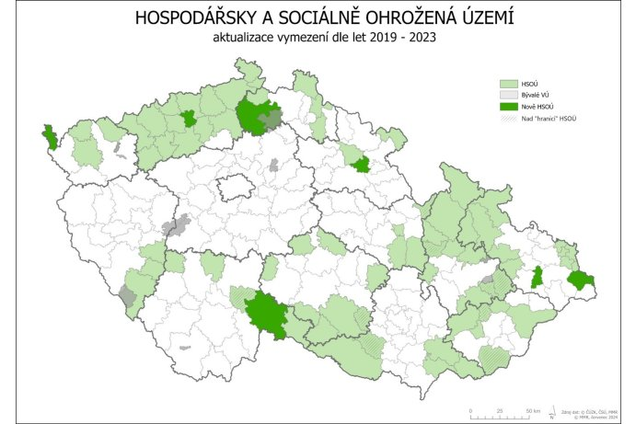
Srovnání mapy ISV a mapy HSOÚ

Slide 10
Obce ve spolupráci s Agenturou pro sociální začleňování - březen 2025

Slide 11
Režimy spolupráce obcí s ASZ
Intenzívní spolupráce v režimu KPSV
Vzdálená podpora formou poradenství
režim KPSV
= koordinovaný přístup k sociálnímu vyloučení s využíváním zvýhodněného přístupu k čerpání finančních prostředků z OPZ+, OPJAK a IROP+ na základě potřeb identifikovaných v plánu sociálního začleňování
= komplexní přístup
režim poradenství (tzv. vzdálená podpora)
= krizová intervence v krátkém čase a definovaném tématu
= dlouhodobé poradenství v omezeném rozsahu kapacit, tematicky vymezené

Slide 12
Pokračování ASZ
Financování chodu ASZ zajištěno do konce roku 2028, kombinace státního rozpočtu (minimum) a projektového financování páteřní činnost ASZ z OPZ+)
Nový projekt od 1.4.2025:
Stávající lokality v režimu KPSV
Pokračování v KPSV režimu
Přechod do vzdálené podpory (poradenství)
EXIT
- Postupný nábor nových lokalit (cca 20ti do KPSV) od léta 2025

Slide 13
Sjednání spolupráce v režimu KPSV
Výzva obcím k přihlášení se ke spolupráci (nejbližší cca polovina roku 2025)
Podmínka: průměr ISV za poslední 3 roky minimálně 8 anebo signifikantní nárůst ISV za poslední rok
(za rok 2024 bude ISV v létě, hlavní ukazatele již v březnu)
Přihláška obsahující popis stavu, dosavadních řešení, kapacitních možností obce, politické a úřední garance spolupráce a výběr prioritních témat, na nichž chce obec spolupracovat
Výběr
Uzavření Memoranda o spolupráci
Ustavení lokálního partnerství a jeho pracovních skupin

Slide 14
Práce v obci v režimu KPSV
Analytika (výzkumy, šetření, problémové analýzy)
Koordinace a síťování (Lokální partnerství, pracovní skupiny)
Plánování (plán sociálního začleňování)
Expertní podpora (tematická, procedurální)
Vzdělávání (semináře, makrotýmy, konference)
Budování kapacit (etablování tématu SZ ve strukturách obce, rozdělení odpovědností za řízení LP a PS mezi ASZ a obec, zplnomocnění a posilování interních odborných kapacit obcí)
Projektové příležitosti (příprava výzev podle potřeb v území, výzvy určené pro spolupracující obce – OPZ+, IROP)
Projektové poradenství (konzultace projektových žádostí)
Evaluace (spolupráce ASZ a obce, hodnocení a revize PSZ, hodnocení poradenských programů)
Přenos mezi úrovněmi veřejné správy (obec – kraj – stát)

Slide 15
Moduly
za roky působení ASZ nasbírala množství dobrých praxí, které lze shrnout do modulárních řešení složených z osvědčených nástrojů
Tematické moduly
Při plánování budou ve všech tematických oblastech (bydlení, zaměstnanost, vzdělávání, rodina, zdraví, dluhy, bezpečí a prevence) tato modulární řešení navrhována podle konkrétních specifických podmínek a potřeb obce
Samozřejmě se předpokládá i hledání a navrhování inovativních či jedinečných, jinde neopakovatelných řešení
Procesní modul
- Nastavení procesů integračních politik obce, zvyšování kompetencí obce sama řídit procesy začleňování

Slide 16
Děkuji za pozornost
Mgr. Bronislav Podlaha
vedoucí oddělení Regionální centrum Střed
odbor pro sociální začleňování (Agentura)
sekce veřejného investování, výstavby a sociálního začleňování
Ministerstvo pro místní rozvoj ČR
pracoviště Vinohradská 46, Praha 2
mobil: 799 10 44 10, 777 20 78 75
e-mail: bronislav.podlaha@mmr.cz
www.mmr.cz, www.socialni-zaclenovani.cz
facebook.com/agenturaprosocialnizaclenovani

